Slide 1
Политика
1920-х – 1930-х гг.
«Полутермидор» и вторая «диктатура уравнителей».

Slide 2
Стадии протекания революционного процесса:
Свержение действующей власти.
Перехват власти все более радикальной частью элиты.
Диктатура уравнителей.
«Термидор» (отказ от диктатуры уравнителей).
Постреволюционное общество классового расслоения.

Slide 3
Первая в Новой истории «диктатура уравнителей» - якобинская
В провинции Конвент отправлял комиссаров, обладавших огромными полномочиями.
Монтаньяры объявляли своих противников врагами народа и приговаривали к гильотинированию.
Монтаньяры отменили все сеньориальные повинности и стали распродавать крестьянам земли эмигрантов. Они ввели максимум, до которого могли подниматься цены на самые необходимые товары, в том числе на хлеб.
Для того чтобы избежать дефицита, им пришлось силой отнимать у крестьян зерно (первые «продовольственные отряды».

Slide 4
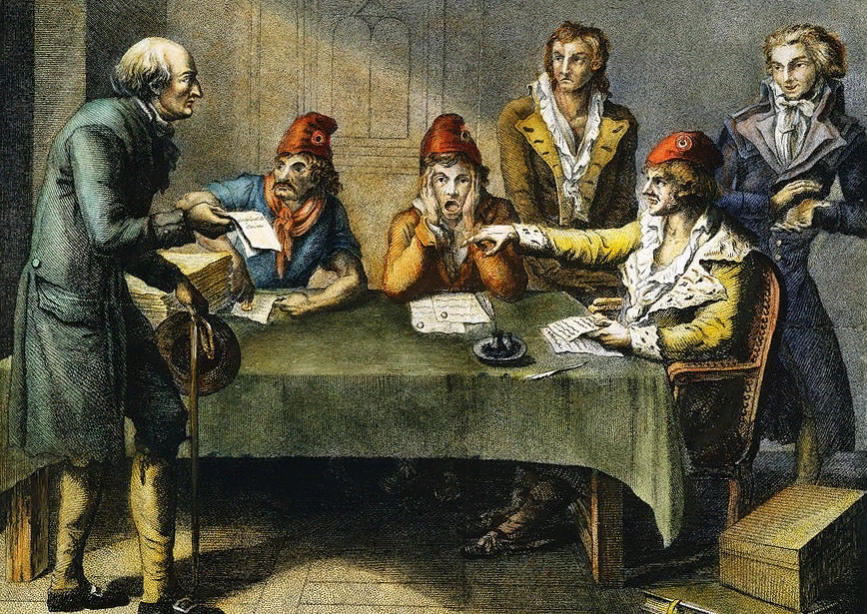
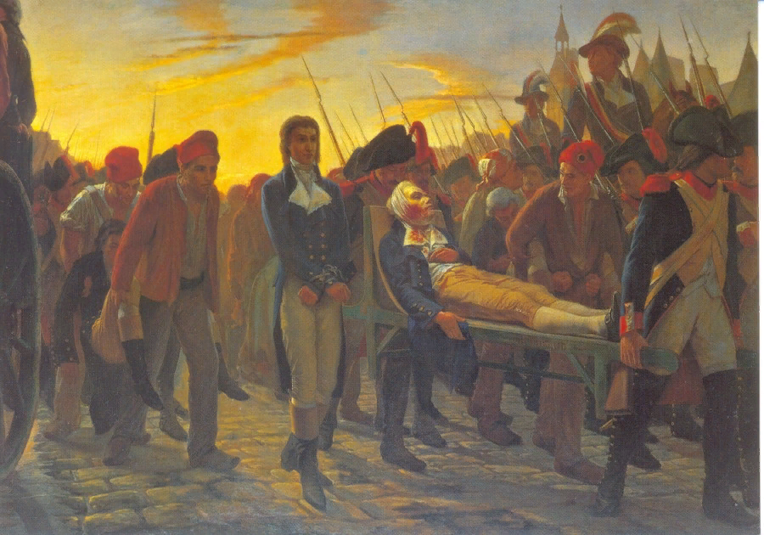
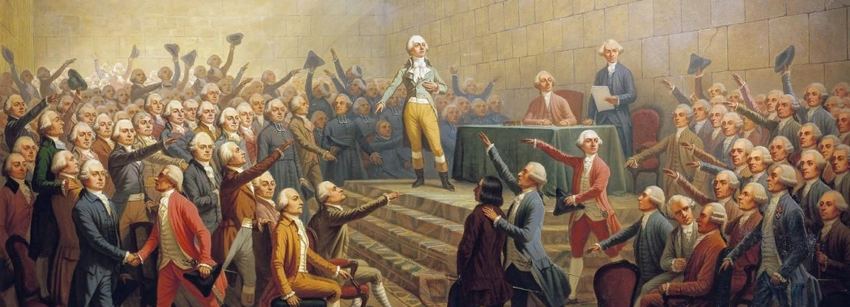

Slide 5
«Военный коммунизм» (1918-1920)
1-я диктатура уравнителей
«Продразверстка» – насильственное изъятие продовольствия у крестьян.
Продовольственная диктатура: «комитеты бедноты» в деревне отстраняют от власти советы. Организация в деревне коммун.
Запрет на торговлю продовольствием, а затем и товарами бытового назначения.
Национализация производства, начиная с крупного (1918) и до самого мелкого (1920).
Создание «трудовых армий» с запретом покидать рабочее место.
Переход от рынка к распределению благ по «карточкам».
Массовый террор по отношению к несогласным: расстрелы, «черные списки», «взятие заложников».

Slide 6
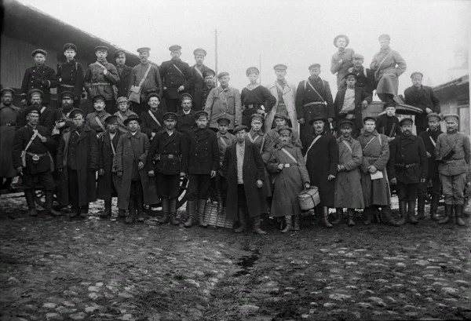
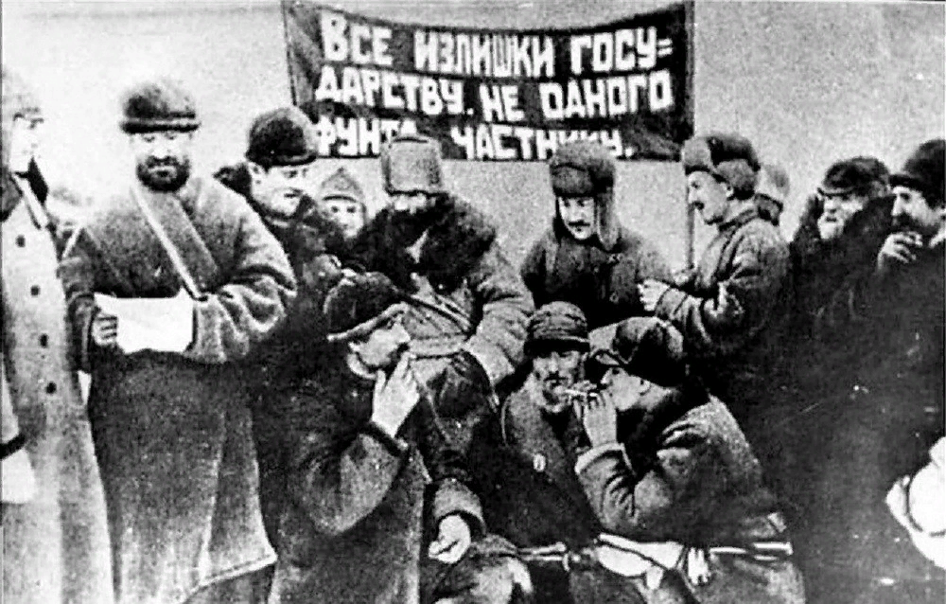
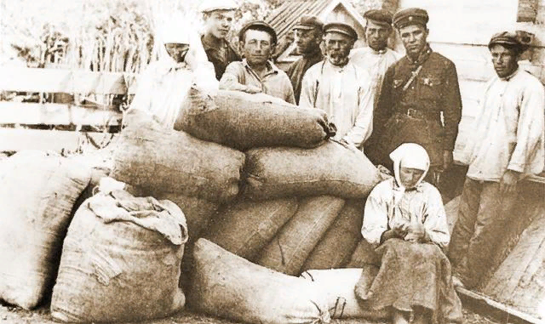
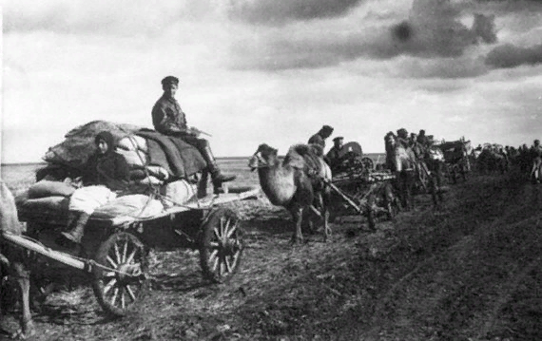
Продотряды – символ диктатуры

Slide 7
Результаты I диктатуры уравнителей.
Победа большевиков в Гражданской войне.
Изгнание из страны войск стран-интервентов.
Остановка 2/3 предприятий.
Резкое сокращение посевных площадей (25-40% по разным регионам).
«Перебои» в работе транспорта (введено военное положение).
«Разруха» в коммунальной сфере (жилье, городской транспорт, снабжение теплом и электричеством).
Полное разрушение денежной системы.
«Голод 1921 г.» - 35 губерний. Гибель около 5 млн чел.

Slide 8
Народный ответ на политику «военного коммунизма»
Более 2 млн эмигрантов – несогласных с политикой большевиков и «чуждых элементов».
«Размывание» рабочего класса – переезд рабочих из городов в деревню.
«Мешочничество» и «спекуляция»: создание «серого» и «черного» рынка по торговле всем, что запрещено.
Тамбовское восстание 1920-1921 гг. («Антоновщина») – партизанское антибольшевистское движение в Тамбовской и соседних губерниях с числом участников до 50 тыс. чел.
Восстания в Красной Армии лета–осени 1920 г.
Восстания казаков Дона и Кубани – осень 1920 г.
Восстание в Западной Сибири – февраль 1921 г.
Восстание в Кронштадте (1-18 марта 1918 г.) под лозунгами: «Долой продразверстку» и «Советы без коммунистов».

Slide 9
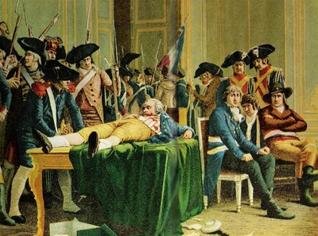
Революционный процесс. «Модельный Термидор».
27 июля 1794 года (9 термидора II года по республиканскому календарю) заговорщики из числа революционеров арестовали Робеспьера, Сен-Жюста и Кутона, положив конец якобинской диктатуре.

Slide 10
Что после?
Прекращен революционный террор.
Ликвидированы фиксированные цены на продовольствие. Восстановлен свободный рынок.
Восстановлена частная собственность в полном объеме (В городах! Земли дворянам не вернули).
Происходит приватизация частной собственности Появляются «nouveau riche» – «новые богачи» – бывшие революционеры.
Принята новая «Конституция III года» закрепляющая передел собственности: избирателями могли стать только налогоплательщики; был введен имущественный ценз для кандидатов.

Slide 11
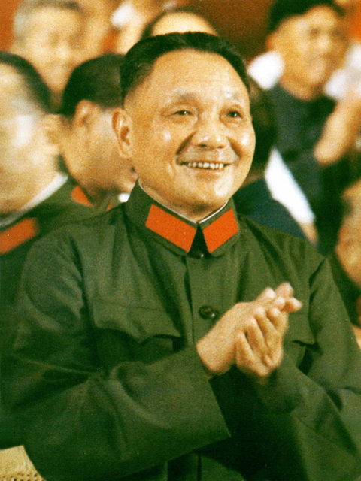
«Термидор»: китайский вариант
Ден Сяопин: революционер с 1928 г., один из руководителей «Великого похода» в гражданскую войну, с 1957 г. – 1966 (до начала «культурной революции») генеральный секретарь КПК, с 1975 – 1980 вице-премьер.
С 1980 – неформальный лидер руководства Китая.

Slide 12
«Термидор»: китайский вариант
Ликвидация политики «Культурной революции» (идеологического террора, проводимого силами молодежи) с заменой на «Пекинскую весну» – политику терпимости к несогласным.
Резкое улучшение отношений со странами Запада и Японией. Привлечение иностранных инвестиций и технологий в экономику Китая.
Возвращение колоний западных стран с сохранением частной собственности. Принцип: «одна страна – две системы».
Политика обучения молодых специалистов в западных вузах.
Экономическая политика «четырех модернизаций», с опорой на передовые технологии: оборона, с/х, промышленность и наука.
Создание зон «свободной торговли» и предоставление провинциальному руководству права на экономические эксперименты.
Введение принципа ротации управленческих кадров не реже чем раз в 10 лет.
Введение в практику конкуренции различных идеологических «платформ» внутри КПК.

Slide 13
«Новая экономическая политика» (НЭП) – мягкий вариант «термидорианской» политики (1921-1928).
Март 1921 г. Х съезд: замена продразверстки - продналогом. Затем:
Роспуск коммун и части совхозов. Разрешена аренда земли.
Восстановление права на торговлю.
Отмена трудовой повинности.
Восстановление прав частной собственности в торговле, сфере услуг и мелком производстве. Появление «нэпманов» (новых богачей).
Введение «червонца». Восстановление денежной и банковской систем.
Создание системы «хозрасчета» (рыночных отношений) для объединений государственных предприятий – трестов.
Разрешение концессий на добычу полезных ископаемых для зарубежных инвесторов
Разрешение на работу частных типографий.
Первый вариант «термидора» никак не затрагивает политическую сферу и систему управления.

Slide 14
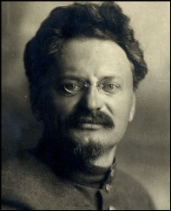
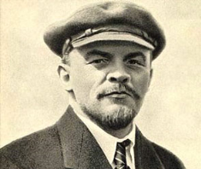
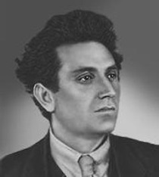
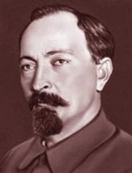
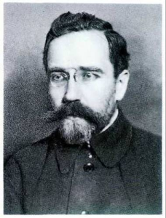
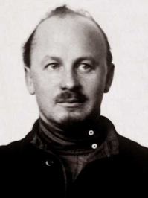
Российские «термидорианцы» и их противники
«термидорианцы»
их противники
В.И. Ленин: идеолог НЭПа, автор концепции «использования преимуществ буржуазного строя» для построения социализма.
Ф.Н. Дзержинский (на посту председателя ВСНХ) – отстаивал приоритеты экономики по отношению к политике, доказывал необходимость поддержки мелкого предпринимательства.
Н.И. Бухарин – автор лозунга «обогащайтесь» по отношению к крестьянам.
Л.Д. Троцкий. Автор теории «перманентной революции», предусматривающий преобразование страны в «военный лагерь» в ожидании новой «революционной войны».
Г.Е. Зиновьев (председатель Коминтерна)
Л.Б. Каменев (зам Председателя СНК до 1924 г. и председатель СТО) – обвиняли сторонников развития идей НЭПа в измене делу пролетариата и повороту к «мелко-буржуазности».

Slide 15
Достижения НЭПа между 1923 и 1927 гг.:
Восстановление рынка продовольствия и ликвидация голода.
Начало продаж зерна за границу.
Восстановление основных показателей развитии промышленности и транспорта на уровне 1913 г.
Превышение уровня 1913 г. в производстве электричества (план ГОЭЛРо).
Создание стабильной кредитной системы и международно-признанной валюты.
Достижение уровня жизни рабочих, равного 1913 г.
Формирование крупной (до 30%) прослойки «середняцких» хозяйств в деревне (при 4-5% «зажиточных» хозяйств).

Slide 16
Два варианта развития страны
Бухарин - Рыков
Троцкий
Идеологическая основа: «противостояние мировому капиталу в экономике».
Социальная база: «союз рабочего класса и крестьянства».
Лозунг: «обогащайтесь».
Направление развития: от С\Х к промышленности.
Идеологическая основа: «перманентная революция».
Социальная база: «пролетарский интернационал».
Лозунг: «даешь сверхиндустриализацию».
Направление развития: военизация промышленности для подготовки к новым битвам с капиталом.

Slide 17
Концепция Сталина (с 1930 г.):
Идеологическая основа: «построение социализма в одной, отдельно взятой стране».
Социальная база: передовая часть пролетариата (фактически – партийно-государственный аппарат + «органы правопорядка»).
Лозунг: менялся в зависимости от тактических задач.
Направление развития: использование ресурсов сельского хозяйства для создания крупной промышленности и пролетаризации населения.

Slide 18
«Кризисы НЭПа» («ножницы цен»):
Осень 1923 г. – кризис сбыта промышленных товаров.
1925 – дефицит промышленных товаров.
Зима 1927-1928 – кризис хлебозаготовок.
Январь 1928 г.
Аресты крестьян по статье 107 УК (спекуляция), поддержанные Сталиным и изъятие хлеба у «спекулянтов» – начало второй диктатуры уравнителей

Slide 19
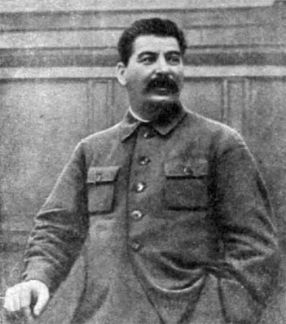
Диктатура уравнителей № 2 (1928-1941 гг.).
Официальное название: политика построения социализма (индустриализация и коллективизация).
Ликвидирован свободный рынок товаров и услуг.
Произведено изъятие золото-валютных запасов населения.
Рубль перестал быть конвертируемой валютой и стал только средством расчета государства с населением.
Ликвидированы все остававшиеся элементы частной собственности в производстве товаров и услуг, в торговле и транспорте.
Произведено обобществление крестьянских хозяйств в форме их объединения в колхозы (коллективизация и раскулачивание).
Проведена мобилизация населения для нужд экономики («оргнабор» + труд заключенных + жесткая дисциплина на производстве).
Экономическая политика ускоренного создания крупных предприятий и транспортных систем за счет перераспределения средств из сельского хозяйства в промышленность и снижения уровня жизни большинства населения.

Slide 20
Первая пятилетка. 1928 – 1932 гг.
Цель: заложить основы индустриального развития страны.
Лозунг: «темпы решают все».
Главное средство финансирования: продажа зерна за границу.
Кадровый потенциал: «оргнабор» + труд заключенных + «ударники пятилетки».
Мотивация – государственное насилие + энтузиазм молодежи.
Плановое задание: 1500 объектов промышленности и транспорта (50 – главных).
Технологии и инженерные кадры – главным образом из Германии и США.

Slide 21
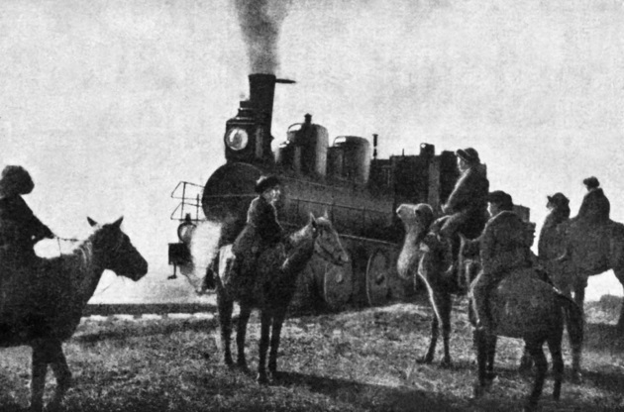
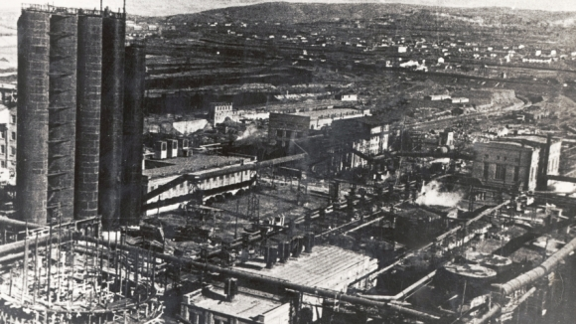
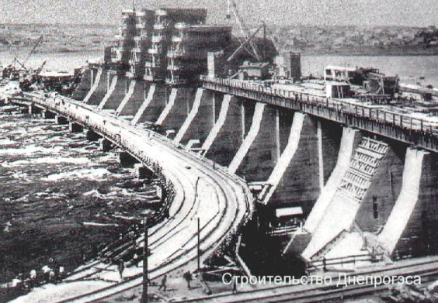
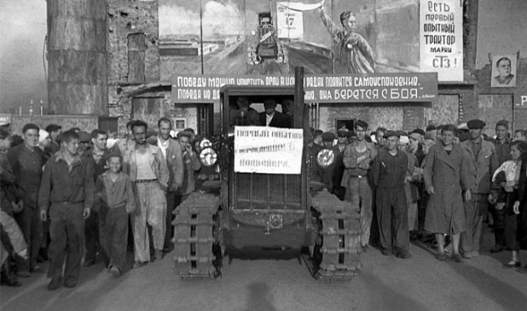
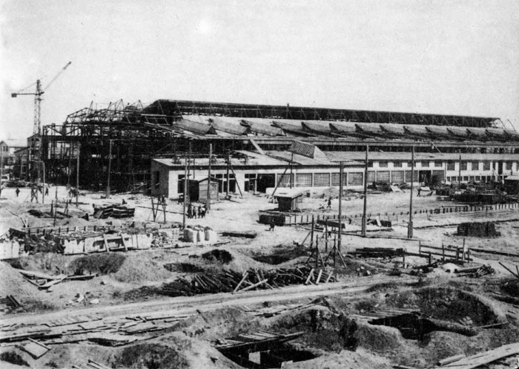
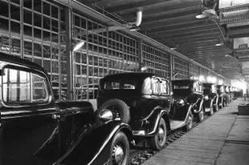
Турксиб
Магнитка
Днепрогэс
Сталинградский тракторный
Уралмаш
АМО

Slide 22
Коллективизация
Заявленная цель:
Сопутствующие цели
Создание предпосылок для построения социализма в деревне посредством:
преобразования индивидуальных бедняцких и середняцких хозяйств в коллективные;
ликвидации хозяйственной базы индивидуальных хозяйств «кулаков».
Уничтожение условий для формирования политической альтернативы партии ВКП (б).
Изъятия продукции с\х для продажи за границу и финансирования индустриализации.
«Перекачка» трудовых ресурсов из с/х в промышленность.

Slide 23
Коллективизация: управленческие решения
Решение: 1927 г.
Лозунги: «коренной перелом в деревне» и «ликвидация кулачества как класс».
Форма обобществления производства: колхоз.
Орган управления: Наркомзем.
Первоначальная цель: провести коллективизацию к концу I пятилетки.

Slide 24
Коллективизация: ход.
I этап: осень 1929 – март 1930. Итог: «бумажные колхозы» + массовое сопротивление крестьян
Приостановка: весна-осень 1930 г. («Головокружение от успехов») Итог: удалось сохранить темпы производства с/х продукции.
II этап: 1931 – 1934. Итог: перевод в коллективную форму хозяйства в 90%, при раскулачивании около 15% хозяйств.

Slide 25
Коллективизация: итоги и цена
Итоги:
Цена
Колхозы и совхозы стали базовой формой организации производства с\х продукции.
«Кулачество» ликвидировано «как класс».
В 1926-1933 гг. от экспорта с\х продукции получено 672,8 млн р.
Голод 1932 – 1933 г. Смерть около 6 млн. чел.
Депортация ок. 2 млн человек из числа самых успешных производителей с\х продукции.
Сокращение поголовья скота на 60% (уровень 1929 г. достигнут в сер. 1950-х).
Крестьянство лишено гражданских прав и социальных благ.

Slide 26
Вторая пятилетка
Цель: заложить экономические основы социализма – создать крупное индустриальное производство и заменить ручной труд машинным.
Лозунг: «кадры решают все».
Главное средство финансирования: искусственное снижение уровня жизни большинства населения.
Кадровый потенциал: ускоренная урбанизация+ труд заключенных + «стахановцы».
Плановое задание: 4500 объектов, в том числе в восточных и южных регионах страны.
Технологии и инженерные кадры – главным образом из США.

Slide 27
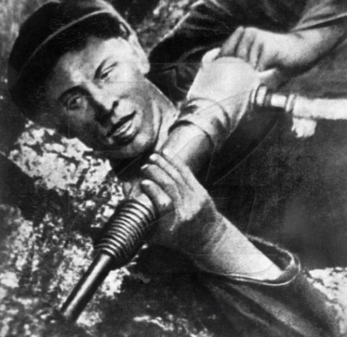
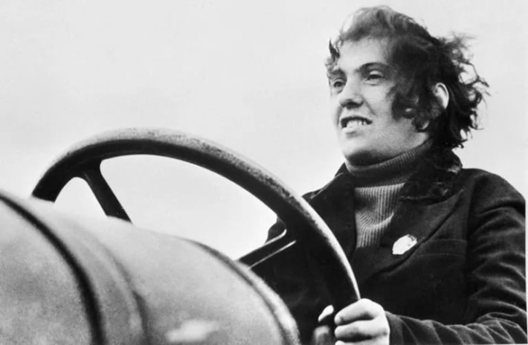
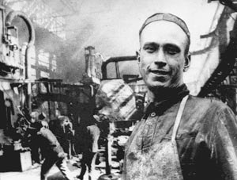
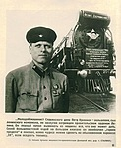
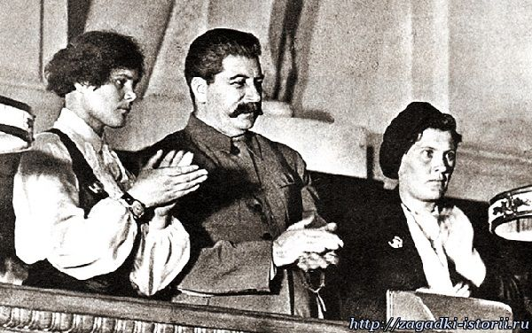
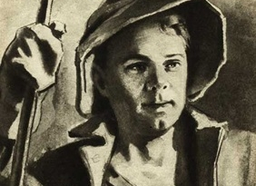
Стахановцы
Алексей Стаханов
Паша Ангелина
Александр Бусыгин
Петр Кривонос
Сестры Виноградовы
Макар Мазай

Slide 28
Результаты политики индустриализации:
Продукция | 1932 г. | 1937 | 1937 к 1928 (%) 1 и 2-я пятилетки
Электроэнергия, млрд квтч | 13,5 | 36,2 | 724 %
Чугун, млн. т. | 6,2 | 14,5 | 439 %
Цемент, млн. т. | 3,5 | 5,5 | 306 %
Уголь, млн. т. | 64,4 | 128 | 361 %
Станки металлорежущие, тыс. шт. | 19,7 | 48,5 | 2425 %
Сталь, млн. т. | 5,9 | 17,7 | 412 %
Сахарный песок, тыс. т. | 1828 | 2421 | 189 %
Прокат чёрных металлов, млн. т. | 4,4 | 13 | 382 %
Обувь кожаная, млн. пар | 86,9 | 183 | 316%
Нефть, млн. т. | 21,4 | 28,5 | 246%
Бумага, тыс. т. | 471 | 832 | 293 %
Автомобили, тыс. шт. | 23,9 | 200 | 25000%

Slide 29
Результаты 2-й диктатуры: успехи
Создана мобилизационная экономика с «вертикальной» структурой управления.
Проведена ускоренная модернизация добывающих отраслей, машиностроения и транспорта.
Созданы новые современные отрасли производства и транспорта: химическая, авиационная, автомобильная, электроэнергетика, и др.
Резкий скачок в сфере образования и науки.
Вырос оборонный потенциал страны (реализован с 1943 года).

Slide 30
Успехи II диктатуры: цена.
Уровень жизни в стране не рос до сер. 1950-х гг. (кроме крупных городов во второй пол. 1930-х).
Успехи модернизации достигнуты за счет экстенсивного развития (вширь). Все планы роста производительности труда – не выполнены.
Создана экономика, ориентированная на обслуживание военно-промышленного комплекса.
Главная проблема экономики: отсутствие «положительной» мотивации к труду.

Slide 31
Народный ответ на II диктатуру
«Патернализация сознания» достигла максимальных значений. Осознание полной зависимости от государства вытеснило все другие формы общественного сознания.
Усилилась коллективная составляющая жизни, вплоть до самоотречения в трудовом энтузиазме и героического поведения на войне.
Доносительство стало одной из форм выживания и обеспечение жизни.
Сформировалось «двоемыслие» как форма приспособления к условиям жизни.
В молодежной среде возникло тяготение к «подлинному марксизму» и «настоящему ленинизму» как идеологии, признающей свободу индивидуальности.

